Slide 1

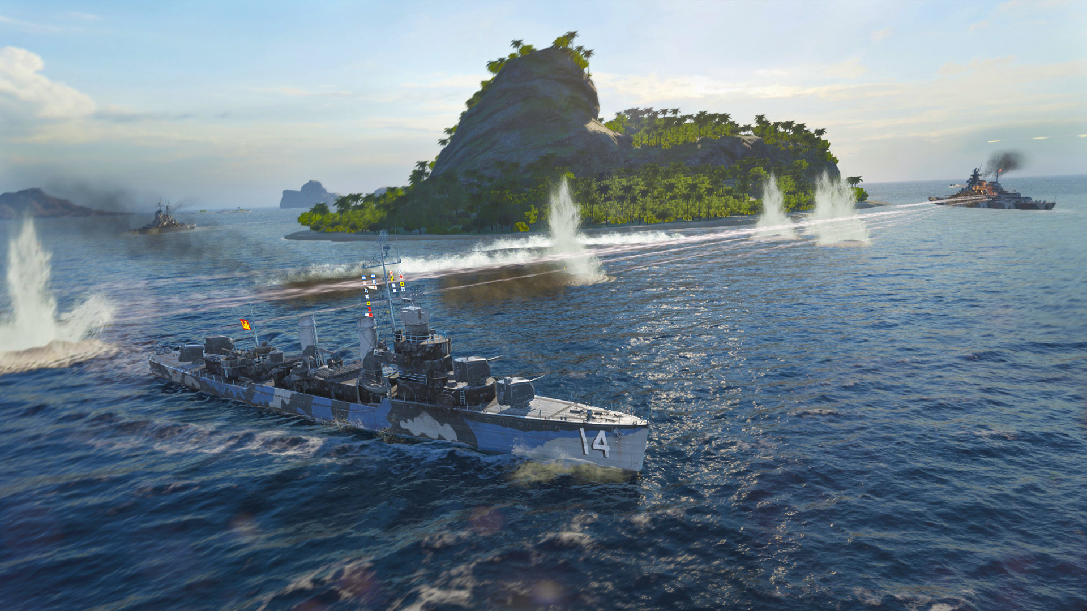

Projet Jeu Bataille Nava
Tudela Pierre
Kerraz Mohamed
Tounkara Lassana

Slide 2
Les Étapes pour la réalisation du projet
Les difficultés rencontré
Mise en place des outils de gestion de projet
Planification des rendez-vous

Slide 3
Les Étapes pour la réalisation du projet
Elaboration d’un Logigramme
Structure du code

Slide 4

Les difficultés rencontré
Structuration du code
Mise en place du plan
Une connaissance léger
pour ce type de travail
Répartition du travail

Slide 5

Trello
Organisation des tâches
Permet de mettre des deadlines

Slide 6
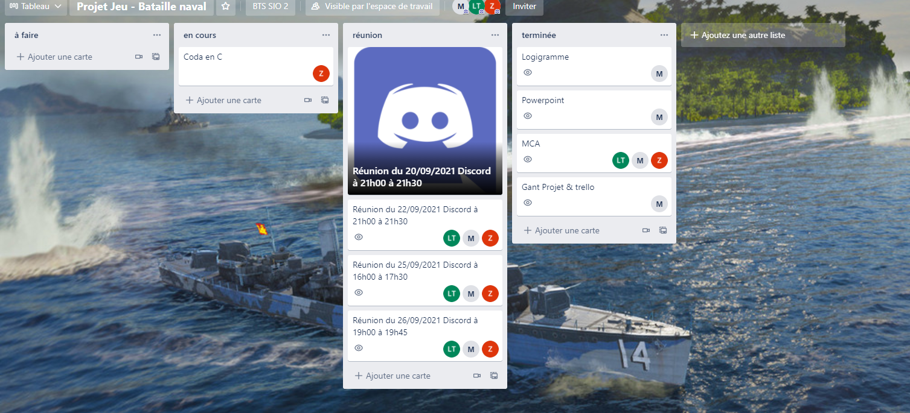
Pierre Tudela Mohamed Kerraz Lassana Tounkara

Slide 7
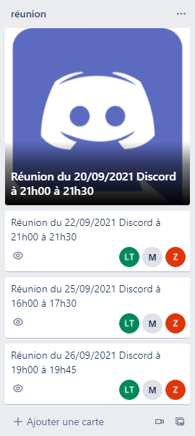
Planifications des rendez-vous
Objectifs des
rendez vous :
Une heures tous les 3 à 2 jours.
Afin de faire le point et vérifier que les objectifs avances.
Voir quels sont les problèmes rencontres et les résoudre ensembles.

Slide 8

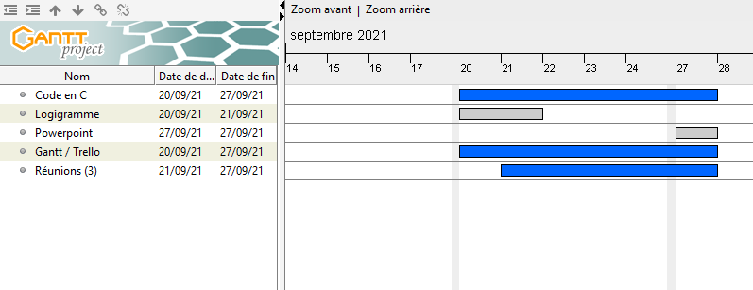
GANTT PROJECT

Slide 9
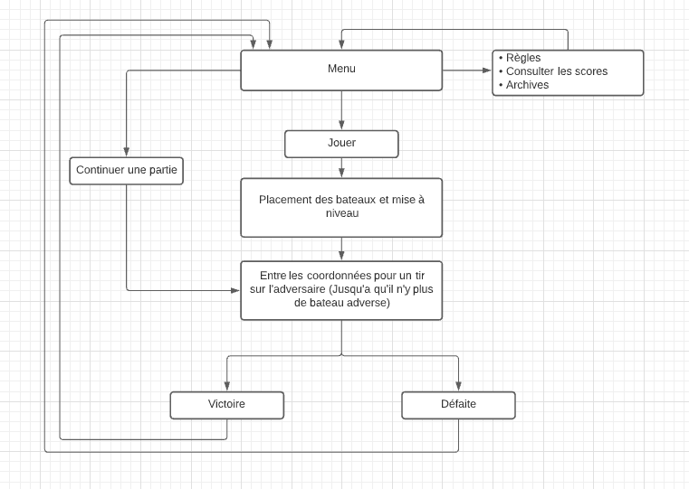
L
O
G
I
G
R
AM
E

Slide 10
Structure du code
Voici quelques fonctions utilisées :
- void menu
permet de naviguer dans le menu
void initialiser
permet de mettre les plans et permet en
place les bateaux
- void afficherFichier
permet d’ouvrir un fichier texte du menu
- void jouer
permet faire le tour suivant
- void tirer
permet d’entre les coordonnées du tire
- void initialise_matrice
Crée les plan
void afficher
Afficher la matrice dans la console
Int parcourir
Permet de parcourir tous le tableau afin de vérifier s’il ne reste plus de bateau

